Slide 1
Bài 15:
Áp suất trên bề mặt

Slide 2
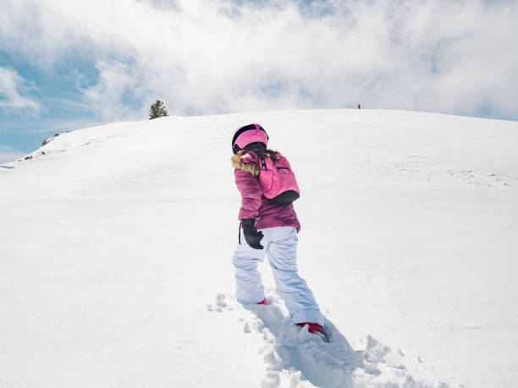
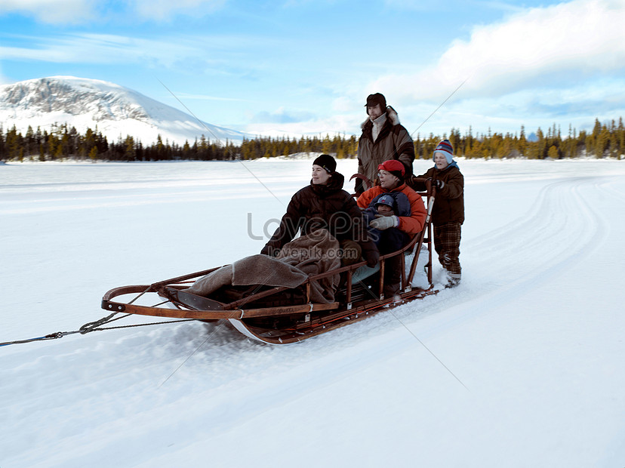

Tại sao cùng ở trên mặt tuyết, người đi bộ thì bị lún sâu xuống gây khó di chuyển, còn xe trượt tuyết lại không?

Slide 3
Bài 15:
Áp suất trên bề mặt
01
02
Áp lực
Áp suất

Slide 4
01
Áp lực là gì?

Slide 5



01. Áp lực là gì?
Áp lực là lực ép có phương vuông góc với mặt bị ép.

Slide 6
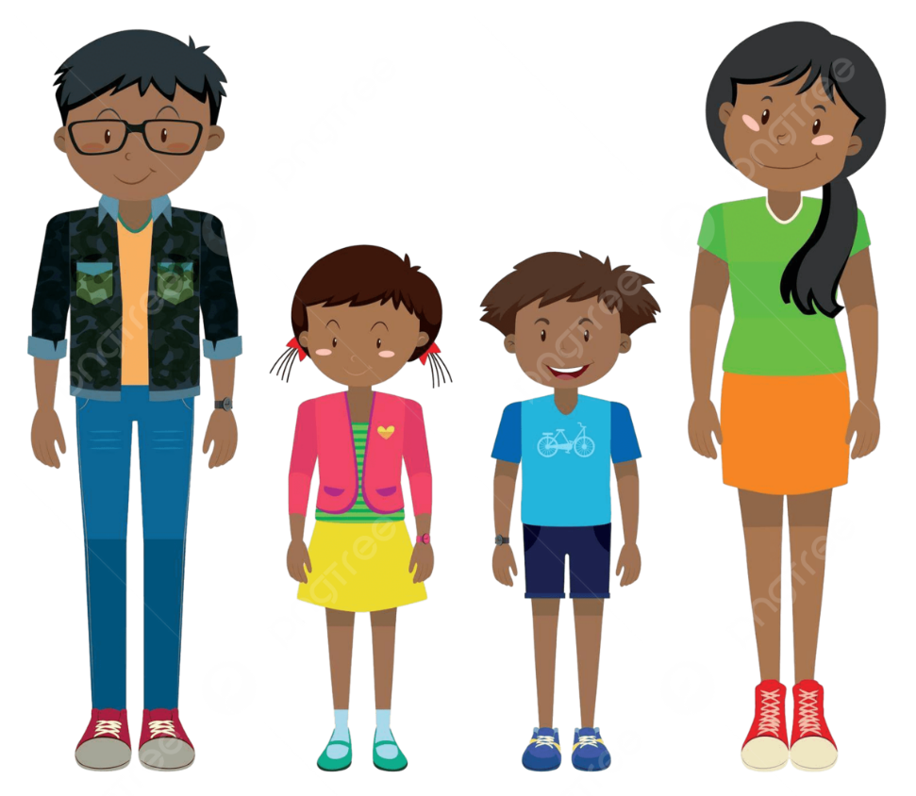

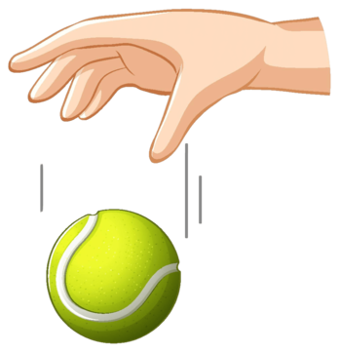
01. Áp lực là gì?

Slide 7
01. Áp lực là gì?
Tại sao cùng ở trên mặt tuyết, người đi bộ thì bị lún sâu xuống gây khó di chuyển, còn xe trượt tuyết lại không?

Slide 8
02
Áp suất

Slide 9
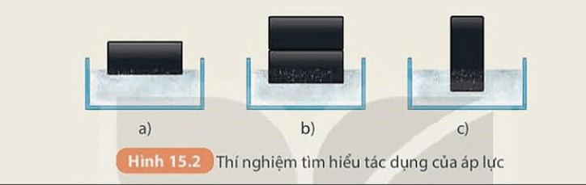
02. Áp suất
Thí nghiệm:
Áp lực (F) | Diện tích bị ép (S) | Độ lún (h)
F_{b} … F_{a} | S_{b} … S_{a} | h_{b} … h_{a}
F_{c} … F_{a} | S_{c} … S_{a} | h_{c} … h_{a}
>
=
>
=
<
>

Slide 10

02. Áp suất
Kết luận:
Áp lực (F) | Diện tích bị ép (S) | Độ lún (h)
F_{b} … F_{a} | S_{b} … S_{a} | h_{b} … h_{a}
F_{c} … F_{a} | S_{c} … S_{a} | h_{c} … h_{a}
>
=
>
=
<
>
Trên cùng một diện tích mặt bị ép, áp lực càng lớn thì tác dụng của áp lực lên mặt bị ép càng lớn.
Cùng một áp lực, diện tích mặt bị ép càng nhỏ thì tác dụng của áp lực càng lớn.

Slide 11

02. Áp suất
Tác dụng của áp lực lên mặt bị ép phụ thuộc vào độ lớn của áp lực tác dụng lên một đơn vị diện tích mặt bị ép.
Giá trị này gọi là áp suất.
Áp suất là đại lượng vật lý đặc trưng cho mức độ tác dụng của áp lực trên một đơn vị diện tích bị ép.

Slide 12

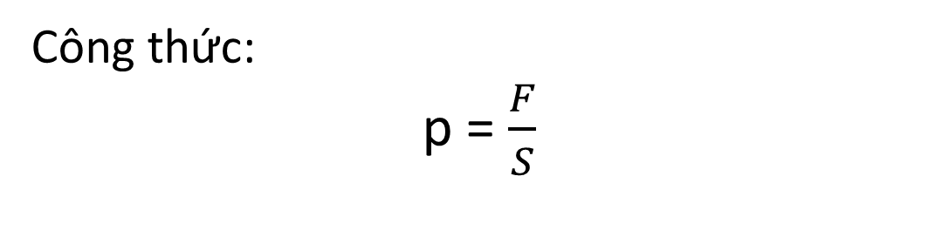
02. Áp suất
Công thức:
p = $\frac{F}{S}$
Đơn vị của áp suất: Pa (Pascal)
1 Pa = 1 N/m²
+ Atmôtphe (atm): 1 atm = 1,013.10⁵ Pa
+ Milimet thuỷ ngân (mmHg): 1 mmHg = 133,3 Pa
+ Bar: 1 Bar = 10⁵ Pa

Slide 13
03
Công dụng của việc làm tăng, giảm áp suất

Slide 14
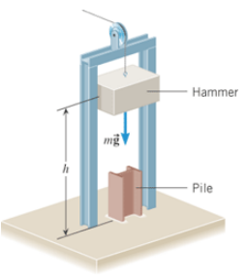
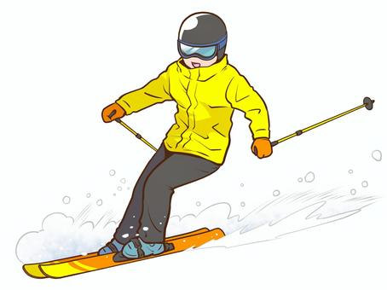
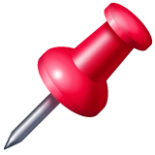

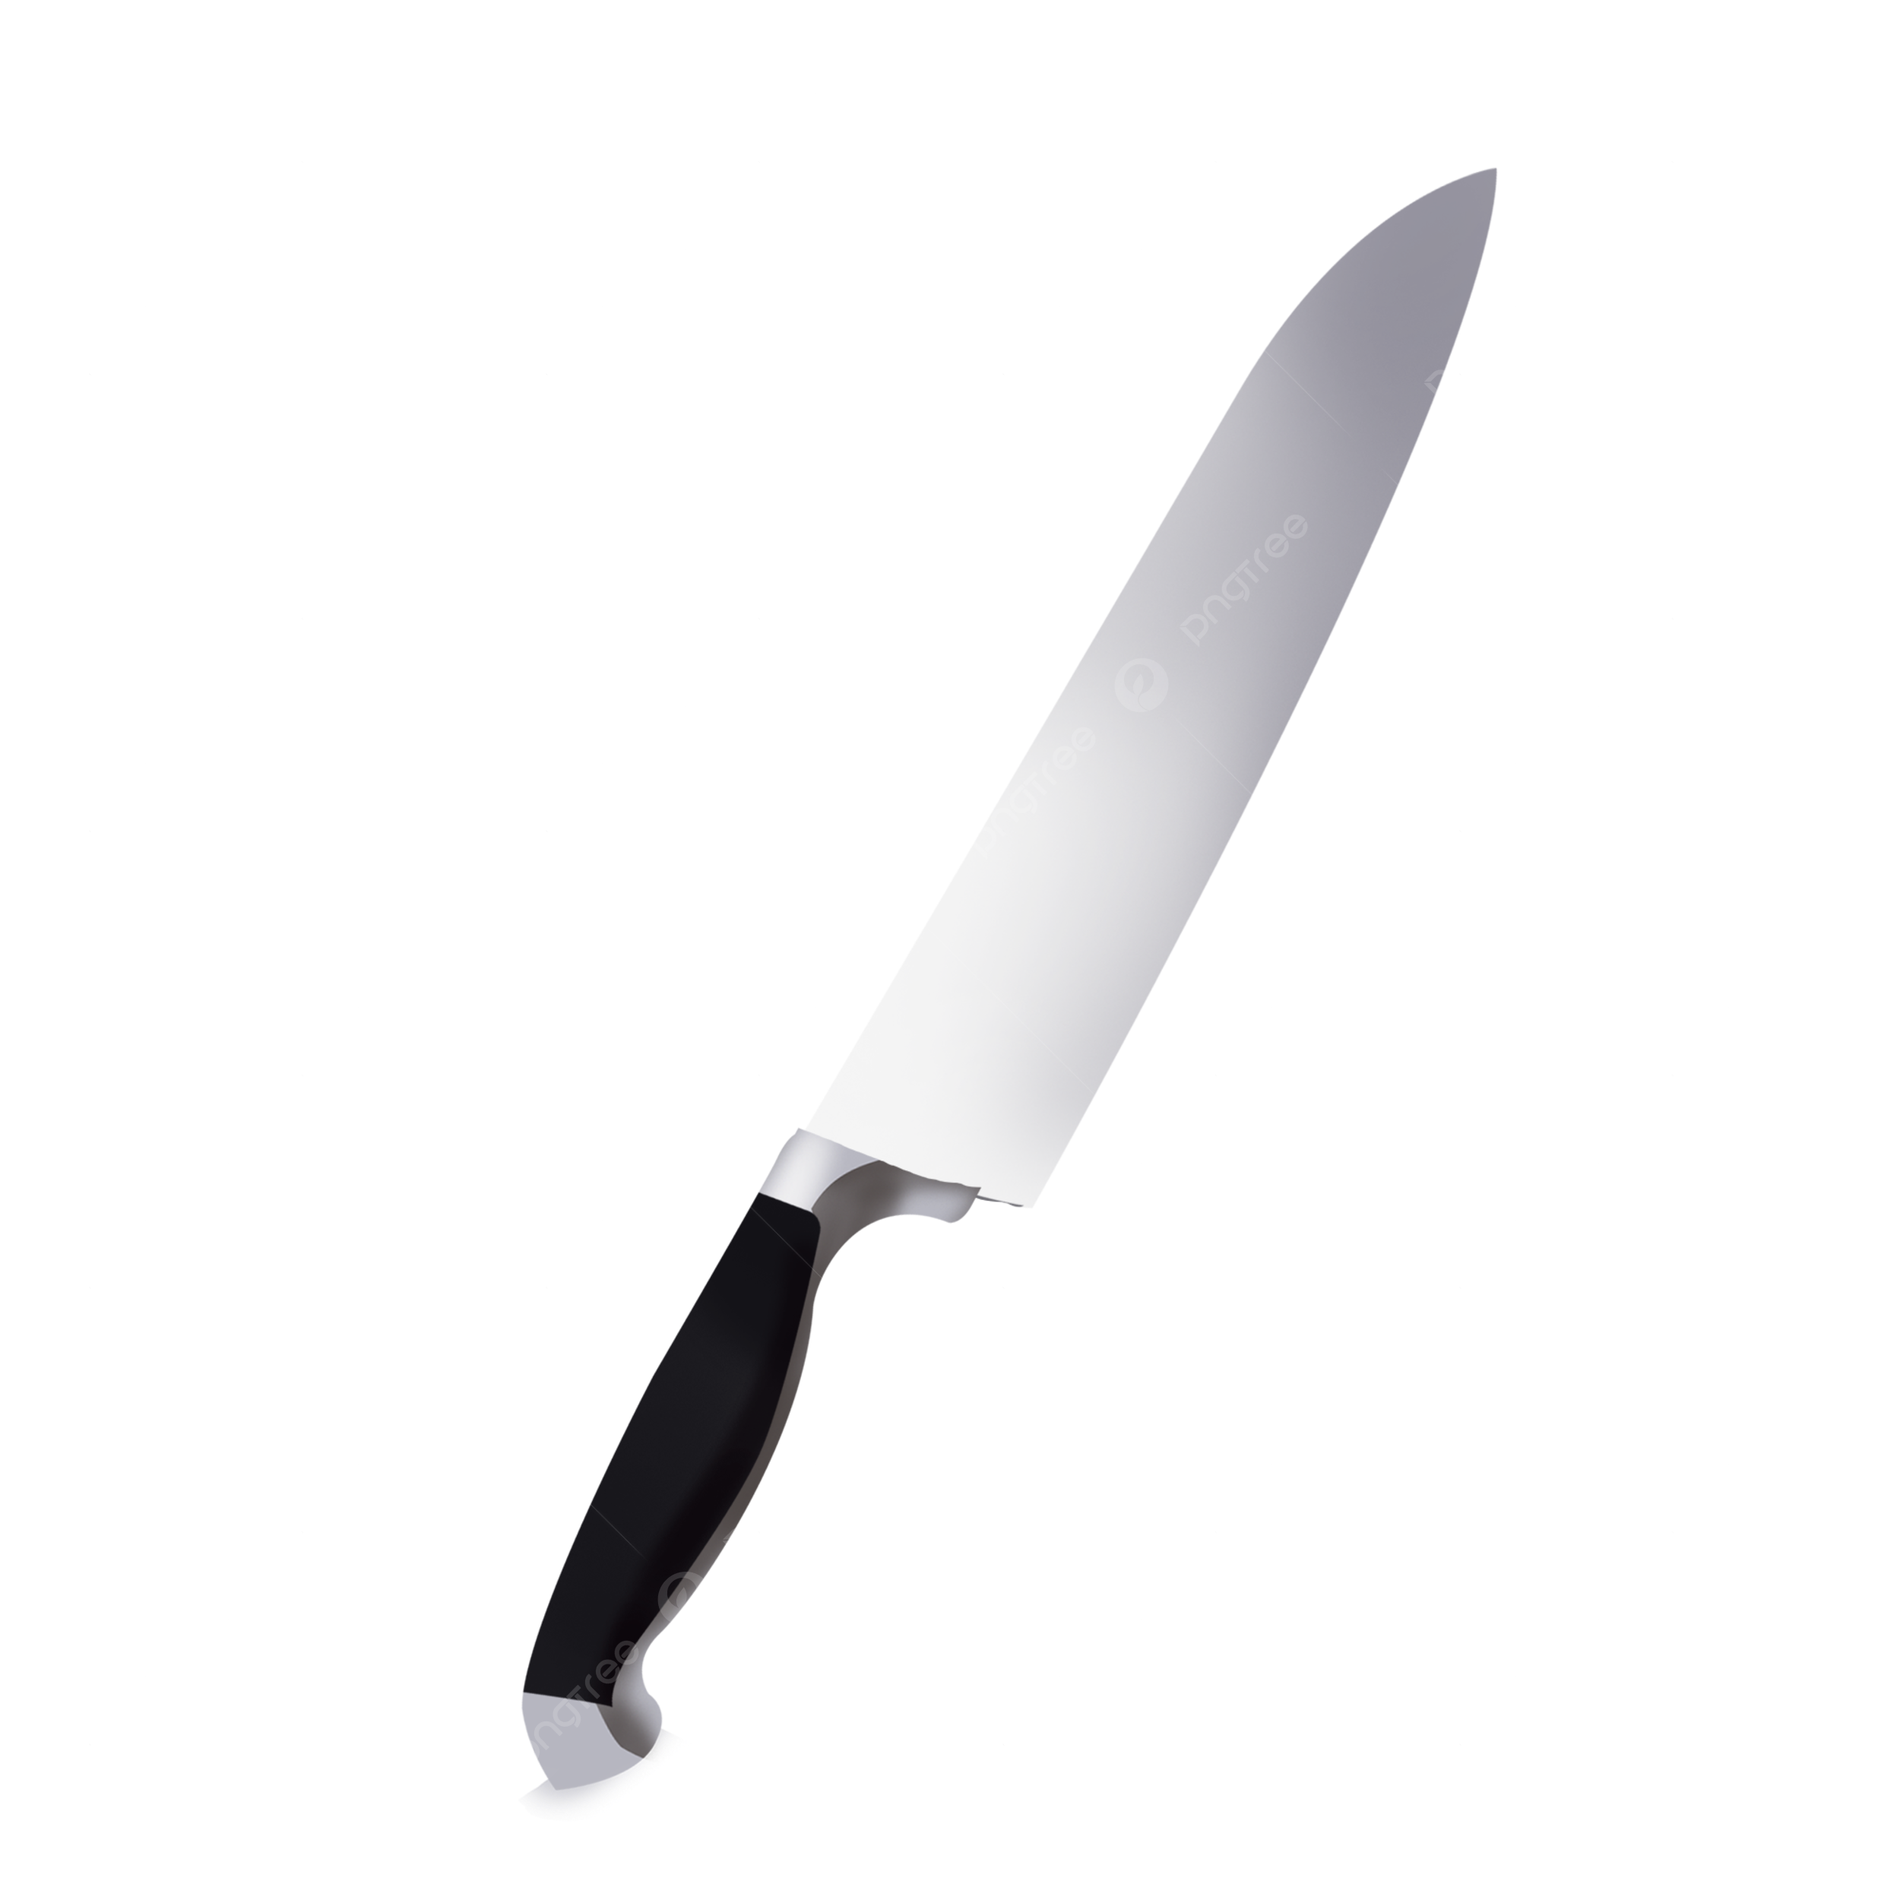
03. Công dụng của việc làm tăng, giảm áp suất
Tăng áp suất
Giảm áp suất

Slide 15
03. Công dụng của việc làm tăng, giảm áp suất
Tăng áp suất
Giảm áp suất

Slide 16
Bài tập ôn tập
Một viên gạch có khối lượng 2 kg, có dạng hình hộp chữ nhật kích thước 20 cm × 10 cm × 5 cm.
Tính áp suất viên gạch tác dụng lên mặt sàn khi đặt nằm trên mặt 20 cm × 10 cm.
b) Tính lại khi đặt đứng trên mặt 10 cm × 5 cm.

Slide 17
Bài tập ôn tập
Một người có khối lượng m đeo 1 đôi giày thể thao có tổng diện tích đế giày là S, tạo 1 áp suất p lên trên mặt tuyết. Nếu người đó đeo 1 đôi giày trượt có diện tích gấp 8 cần giày thể thao thì áp suất tạo trên mặt tuyết biến đổi như thế nào?

